Slide 1
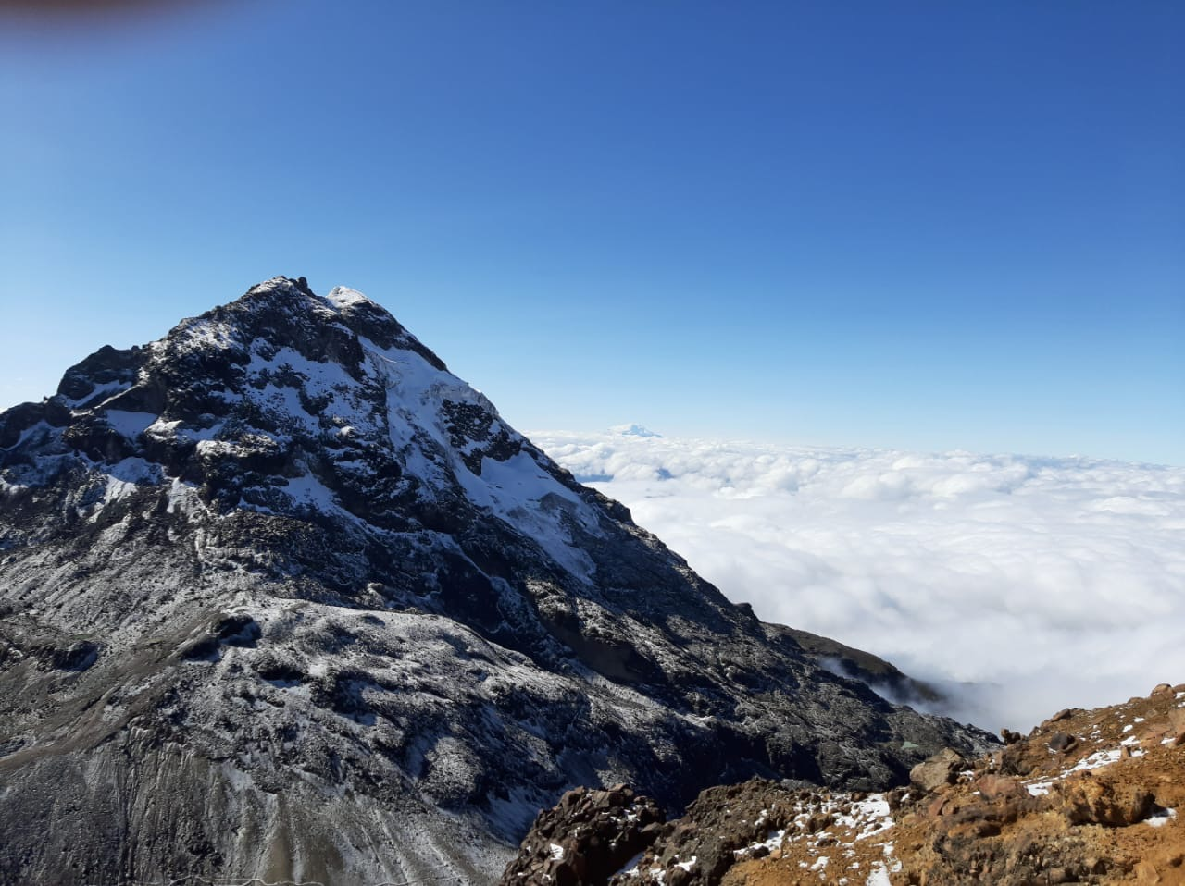
Trabajo de Titulación Previo a la obtención del Título de Licenciada en Administración Turística y Hotelera
Dinamización del Turismo de Aventura a través del Turismo de Montaña en la Parroquia El Chaupi - Cantón Mejía
Autor: Otáñez Albán,Katherine Paola
Tutor: Lcdo. Sotomayor Mosquera, Patricio Ramiro MSc.

Slide 2
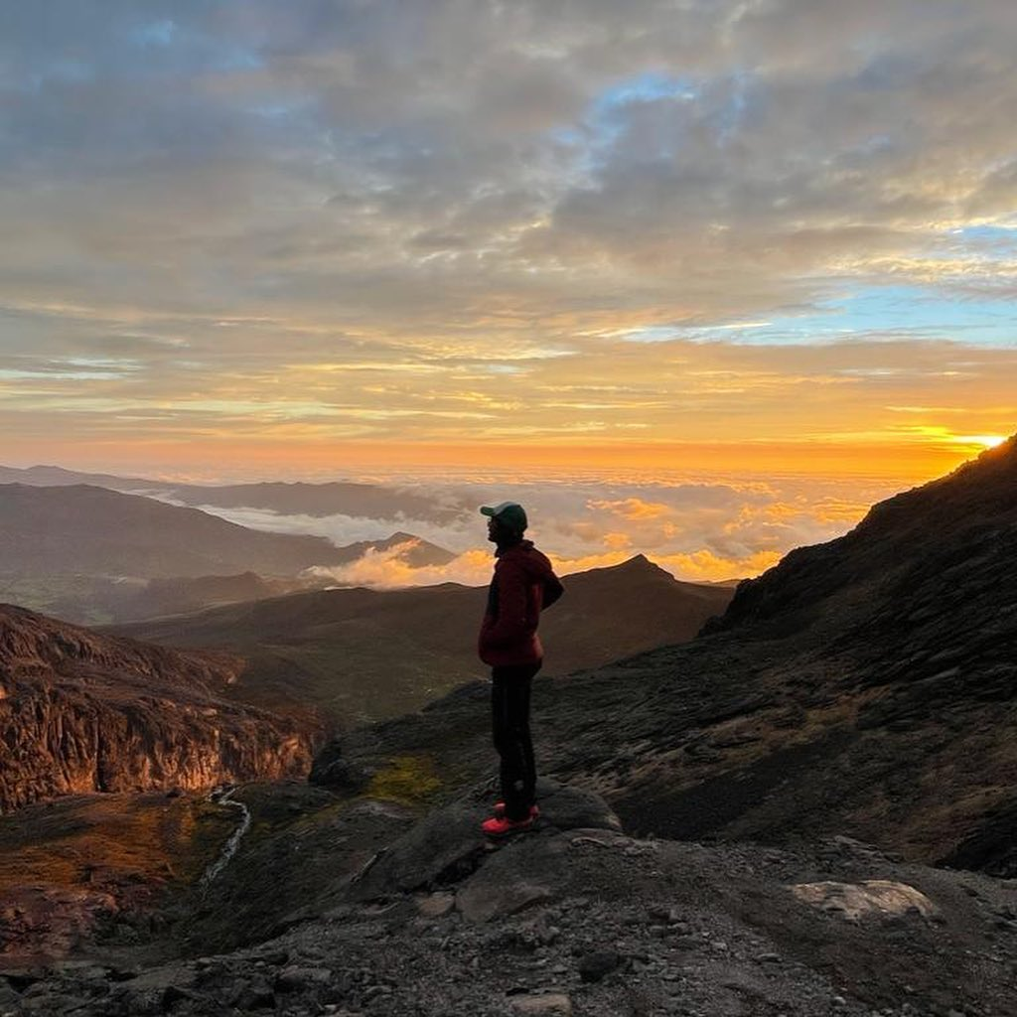
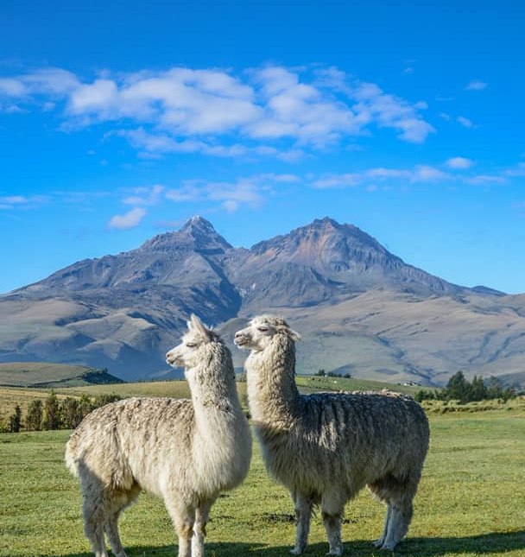
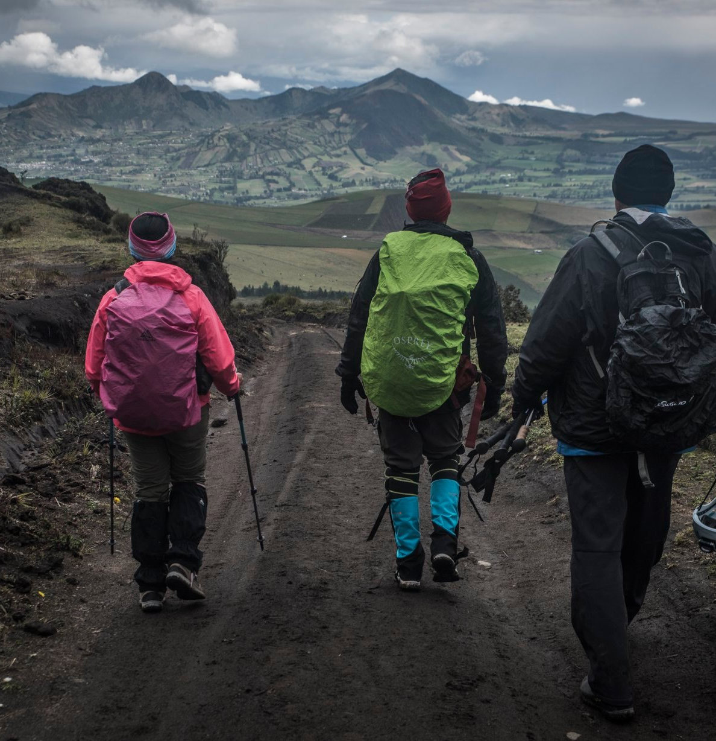
Planteamiento del problema:
- Aprovechamiento inadecuado de los recursos de turismo de montaña
Turismo
Turismo alternativo
Ecoturismo
Turismo de aventura
Turismo de montaña
Hipótesis:
- El Turismo de Montaña en la parroquia El Chaupi tiene suficiente potencial para aportar a la dinamización del turismo de aventura dentro de dicha parroquia.
Línea de investigación: Turismo de aventura

Slide 3
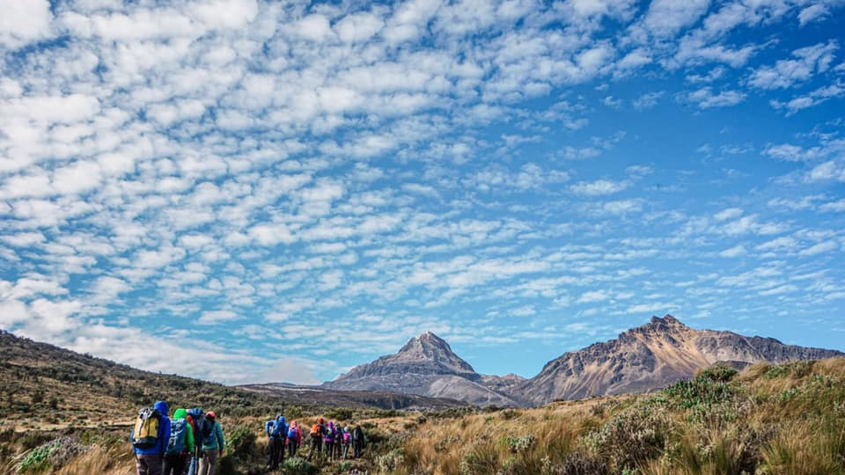
OBJETIVOS
DISEÑAR LINEAMIENTOS ESTRATÉGICOS
FUNDAMENTACIÓN TEÓRICA
DIAGNÓSTICO
ACTUAL
Proponer un Plan Estratégico para potencializar el turismo de montaña en la parroquia el Chaupi como elemento dinamizador del turismo de aventura.
FUENTES PRIMARIAS Y SECUNDARIAS
TRABAJO
DE CAMPO
CRITERIOS ATDI
BIOSEGURIDAD

Slide 4
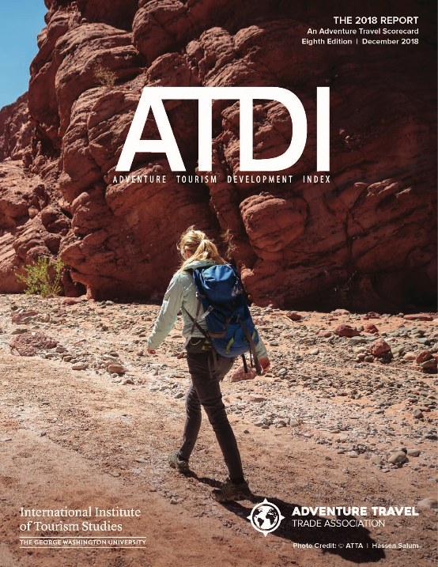
MARCO TEÓRICO
Criterios del Índice de Desarrollo del Turismo de Aventura
Criterios del Adventure Tourism Development Index (ATDI)
Seguridad y cordialidad | Políticas públicas para un desenvolvimiento sustentable | Políticas del gobierno que apoyen e impulsen el desarrollo sostenible y turismo rural
 |  | Índice de Desempeño Ambiental
 |  | Tasa de desempleo
 | Seguridad | Guías capacitados
 |  | Rescate y control
 |  | Índice de percepción de corrupción
 |  | Advertencias de viaje a nacionales y extranjeros
 | Recursos naturales | Densidad poblacional
 |  | Concentración urbana
 |  | Área natural como porcentaje del área total
 |  | Variedad de recursos naturales
 |  | Relación de área natural a superficie total
 | Salud | Número de camas de hospital
 |  | Número de médicos
 |  | Número de enfermeras
 |  | Protocolos de bio-seguridad en actividades de aventura
Criterios del Adventure Tourism Development Index (ATDI)
Aventura | Emprendimiento | Índice de libertad económica
 | Recursos de aventura | Especies amenazadas
 |  | Atractivos naturales
Predisposición del destino | Humanitario | Índice del planeta feliz
 |  | Densidad de ONG
 | Infraestructura | Infraestructura primaria: caminos, aeropuerto, hospedaje, caminos
 |  | Infraestructura secundaria: señalización
 |  | Información accesible sobre patrimonio y cultura
 |  | Operadores de turismo de montaña
 |  | Proveedores de turismo de montaña: guías, interpretes, personal capacitado
 | Recursos culturales | Patrimonio de la humanidad UNESCO
 |  | Atractivos culturales
 | Marca | Imagen del destino de aventura
Adventure Tourism Development Index (ATDI) ,2018

Slide 5
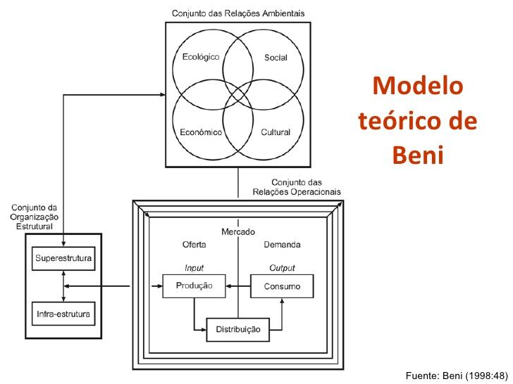
MARCO TEÓRICO
Índice de Potencialidad Turística
IPTx = V.P * Fpart + V.P * Fcons + V.P * Faccesib + V.P * Fconcentr + V.P * Fdiv + V.P * Fcal.paisaje
IPT: Corresponde al Índice de Potencialidad Turística de un territorio
Fpart: Particularidad
Fcons: Estado Conservación
Faccesib: Accesibilidad
Fconcentr: Concentración
Fdiv: Diversidad
Fcal.paisaje: Calidad de Paisaje
Teoría de Sistema Turístico
Solís et al. (2012),
Protocolos Bioseguridad
-ASEGUIM, Protocolos Covid-19, 2019
-FEDME, Recomendaciones Post Covid 19
Deportes de Montaña, 2019
(Beni, Análise Estrutural Do Turismo, 2000)

Slide 6
MARCO METODOLÓGICO
Técnica | Instrumento | Objetivo a cumplir | Instrumento adaptado de | Aplicado a
Observación | Ficha de observación 1 | -Caracterizar los atractivos turísticos | (Ortiz M. , 2019) | -Cinco atractivos turísticos de montaña
 |  |  | (Solís, Errazuriz, Caradeuc, & Seabra, 2012)
 | Check list de Observación 1 | -Proponer lineamientos para turismo de montaña | (Decol, 2016) | El Chaupi
Entrevista | Cuestionario 1 | Proponer lineamientos para turismo de montaña | (Decol, 2016) | -Cinco empresarios de operadoras de turismo de montaña -Tres representantes prestadores de servicios turísticos
 | Cuestionario 2 |  |  | -Autoridad de turismo GAD parroquial
Encuesta | Cuestionario 3 | Conocer el perfil (características y motivaciones) del turista de montaña | (Ortiz M. , 2019) | 196 Turistas que ingresaron a la Reserva Ilinizas entre enero y julio 2021
ENFOQUE MIXTO
No experimental
CUALITATIVOS
CUANTITATIVOS

Slide 7
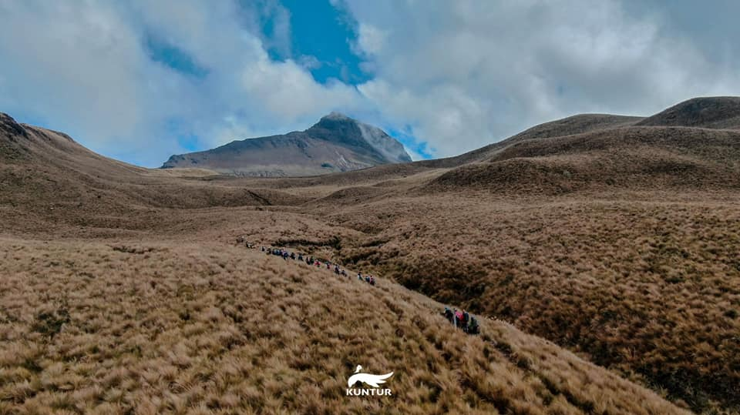
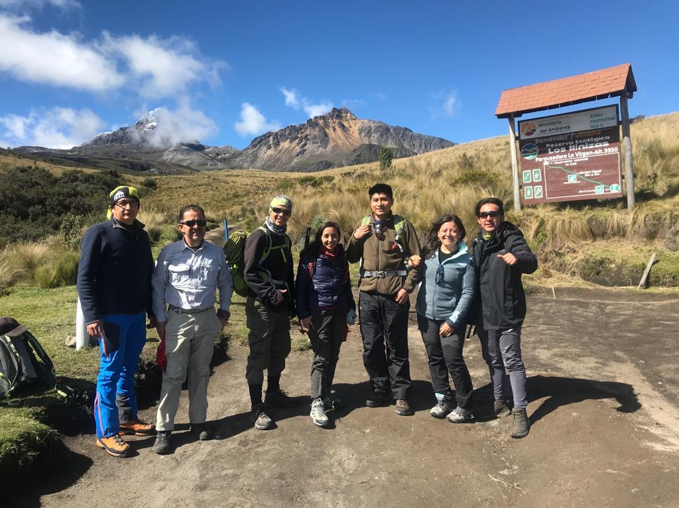
OBJETOS DE ESTUDIO
Observación a Atractivos de Turismo de montaña
Entrevista prestadores de servicios turísticos
Entrevista operadoras de turismo
Entrevista GAD Parroquial Chaupi
Ilinizas (Norte, Sur, Laguna y Bosque Polylepis)
Llovizna (Wladimir Gallo)
Samay Sacha (Andrea Moreno)
Comisión de Turismo (Susana Zapata)
Cerro Corazón
Fran Tours (Franklin Zapata)
196 encuestas
Monte Saquigua (caminata y ciclismo)
Huerta Sacha (Mayra Muela)
Andes Alpes (Fernando Iza)
Loma Pucará (mirador y ciclismo de montaña)
Pacha Trek (Cristina Medrano)
Refugio Nuevos Horizontes (Jacobo Larrea)
Tres Marías (ciclismo de montaña)
Kuntur (Elisa Barba)
Muestreo probabilístico.
Sujetos de estudio instrumentos muestreo no probabilístico.

Slide 8
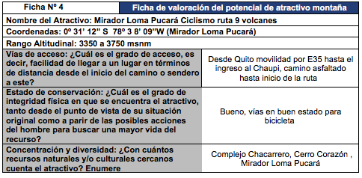
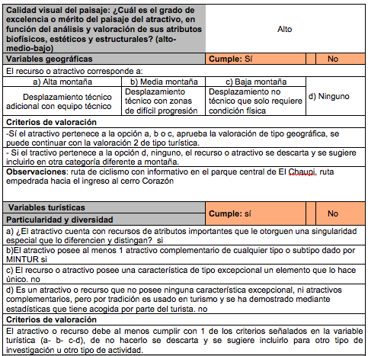
FICHAS DE OBSERVACIÓN

Slide 9
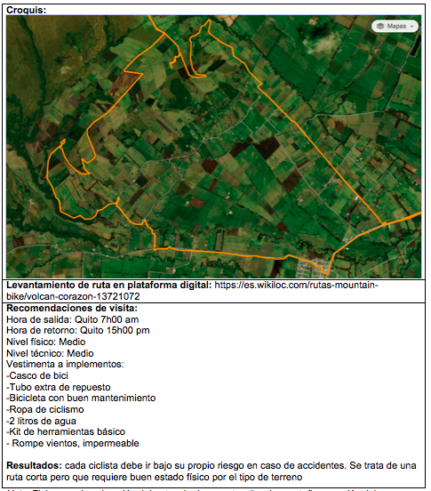
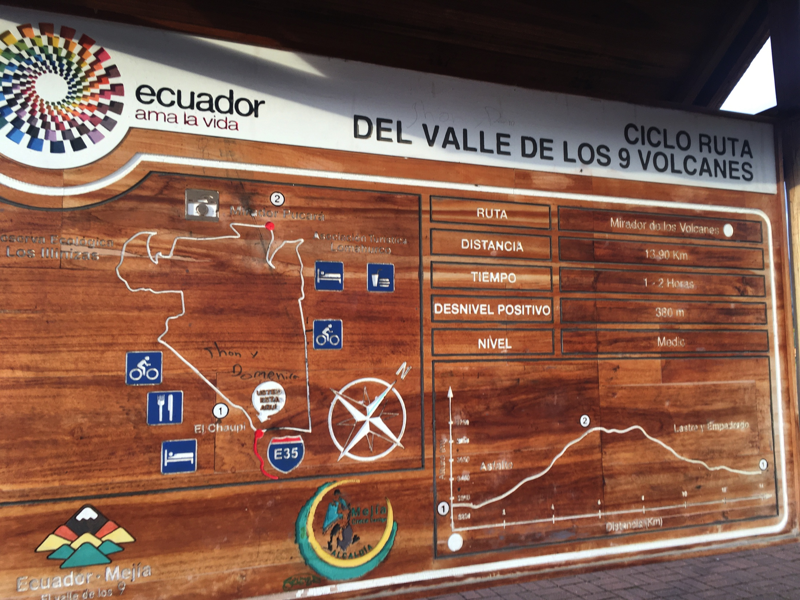
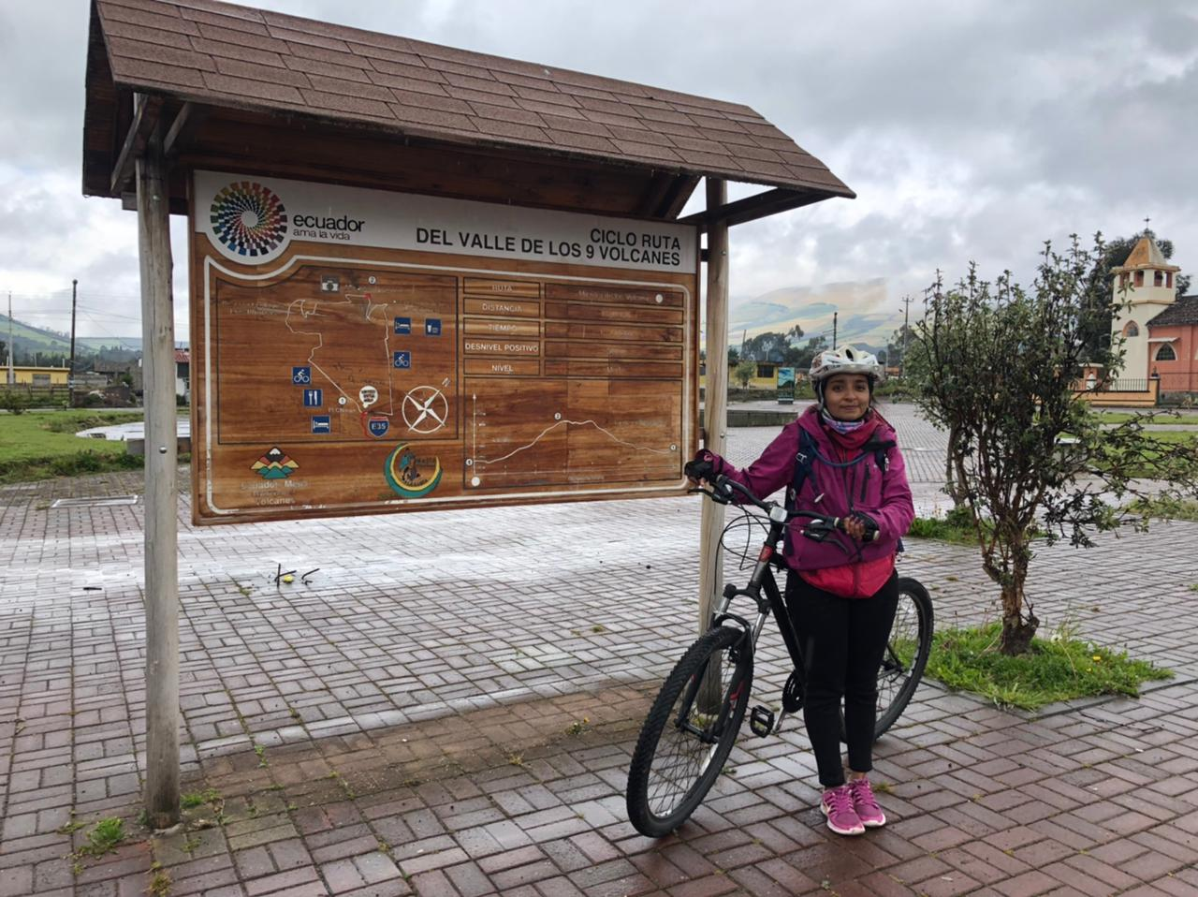
FICHAS DE OBSERVACIÓN

Slide 10
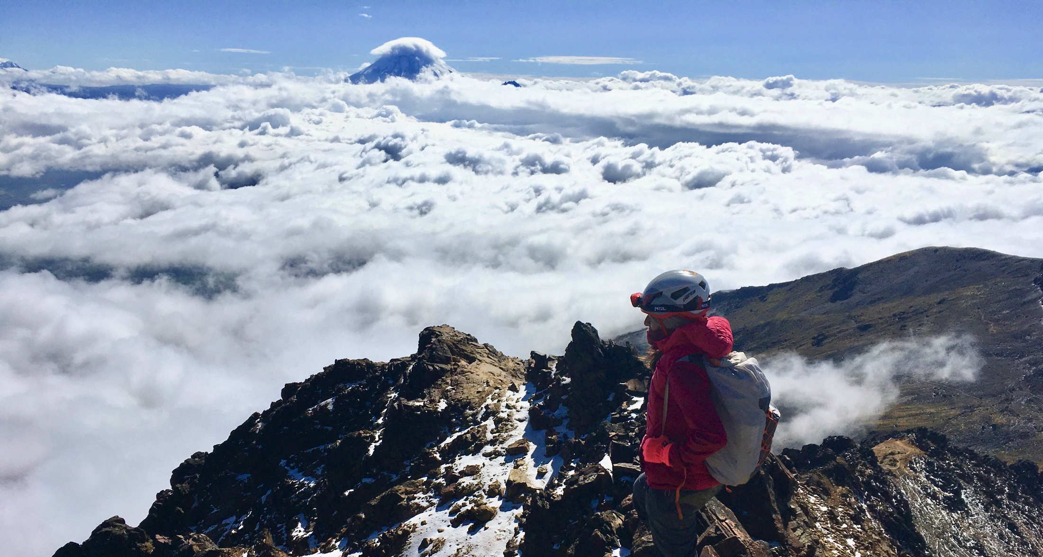
ANÁLISIS DE RESULTADOS
ENTREVISTAS
Gran afectación en el flujo de turistas por la pandemia
Costo de ingreso a la reserva con extensión de horario y mejor servicio
Necesidad de una página oficial de turismo El Chaupi
Desarrollo turístico inicia con la construcción de refugio Nuevos Horizontes
Apoyo con agroturismo y turismo ecuestre
Comercialización de atractivos menos populares
Necesidad de capacitación técnica
Centro de información turística
Necesidad de una asociación
Mejorar la imagen de la parroquia
Ordenanzas para división de terrenos
Aprovechamiento del turismo para pobladores locales
Ciclismo de montaña
Imagen de destino

Slide 11
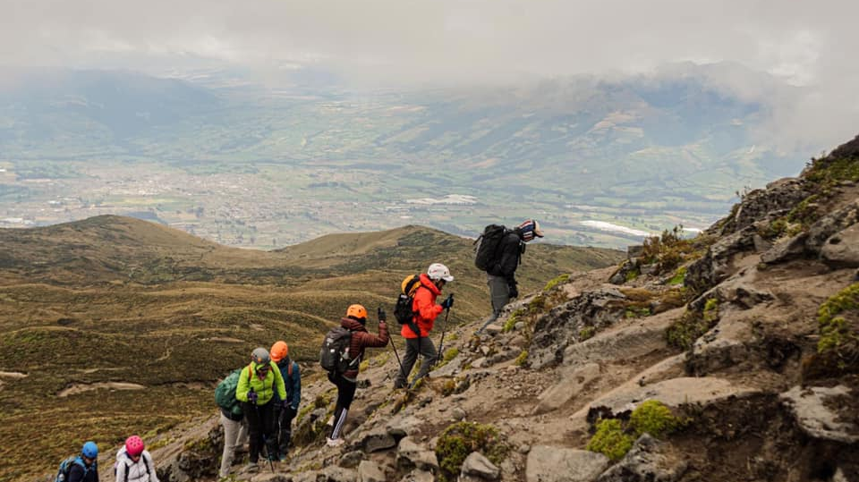
ANÁLISIS DE RESULTADOS
Nacional Masculino
26-35 y 15-25 años
Tercer nivel
Estudiante y empleado privado
$0 a $500
Pilares ATDI observados: recursos naturales, recursos de aventura, seguridad, políticas para desarrollo sostenible
Destinarían 2 días de visita
Gasto 1 día: $21 a $40 y menos de $20; 2 días: $21 a $40 y $41 a $60
Más de una vez al mes
Disminución de visita neutral y mucho por covid
Visita de montañas con amigos
Equipos propios
Servicios complementarios: establecimientos de A&B, líneas de transporte con mayor frecuencia, alojamiento, puntos de información
Recepción de información por redes sociales
Considerar a El Chaupi como un destino de turismo de montaña: totalmente de acuerdo y de acuerdo
Completamente interesados en visitar el Chaupi
Razón de visita: naturaleza
Visita al Chaupi: menos de una vez al año y 1 vez cada tres meses
Totalmente interesados en atractivos alternativos
Atractivos alternativos de el Chaupi: Laguna Cara sur del Iliniza Sur, Mirador de Loma Pucará, Ruta ciclismo Tres Marías, Monte Pilongo y Saquigua
ENCUESTAS A TURISTAS DE MONTAÑA
Transporte privado
En consideración al viajar: atractivos, precio, cercanía
Atractivos populares de El Chaupi: Iliniza Norte, Sur y cerro Corazón ruta estación del tren

Slide 12
DIAGNÓSTICO SITUACIONAL ATDI EL CHAUPI
SEGURIDAD Y CORDIALIDAD
PREDISPOSICIÓN
DEL DESTINO
AVENTURA
Nota: Interpretación de los resultados de las entrevista, fichas y análisi bibliográfico

Slide 13
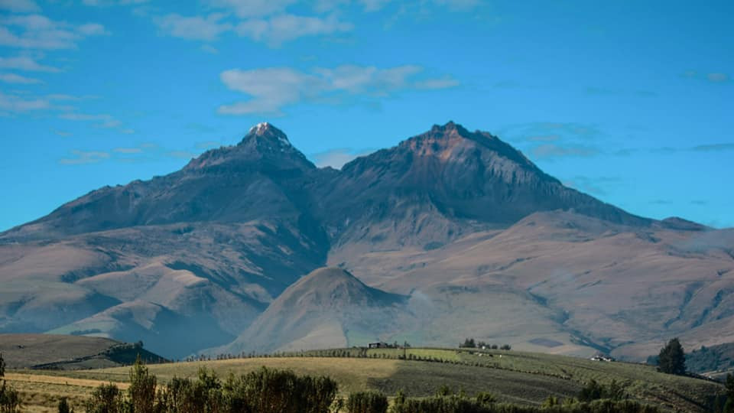
PROPUESTAS
DIMENSIONES ATDI
SEGURIDAD Y CORDIALIDAD
AVENTURA
PREDISPOSICIÓN DEL DESTINO
Modelo de gestión integrado (privado, comunitario y público)
Ordenanzas que apoyen el desarrollo amigable de PYMES turísticas enfocadas en permitir el fraccionamiento del suelo y en materia de impuestos.
Plan de transporte turístico en fines de semana
Centro de información turística y punto de contacto de guías locales
Ordenanzas para regulación de zonas de amortiguamiento hacia la conservación y desarrollo de proyectos turísticos.
Creación de una ruta turística con varios recorridos de turismo de montaña en el Chaupi
Páginas oficiales enfocadas al turismo de aventura, especialmente turismo de montaña
Actualización de inventario de atractivos naturales y culturales de la parroquia
Realizar topo guías con códigos QR al inicio de senderos y en sitios estratégicos
Protocolos de bioseguridad en actividades de aventura

Slide 14
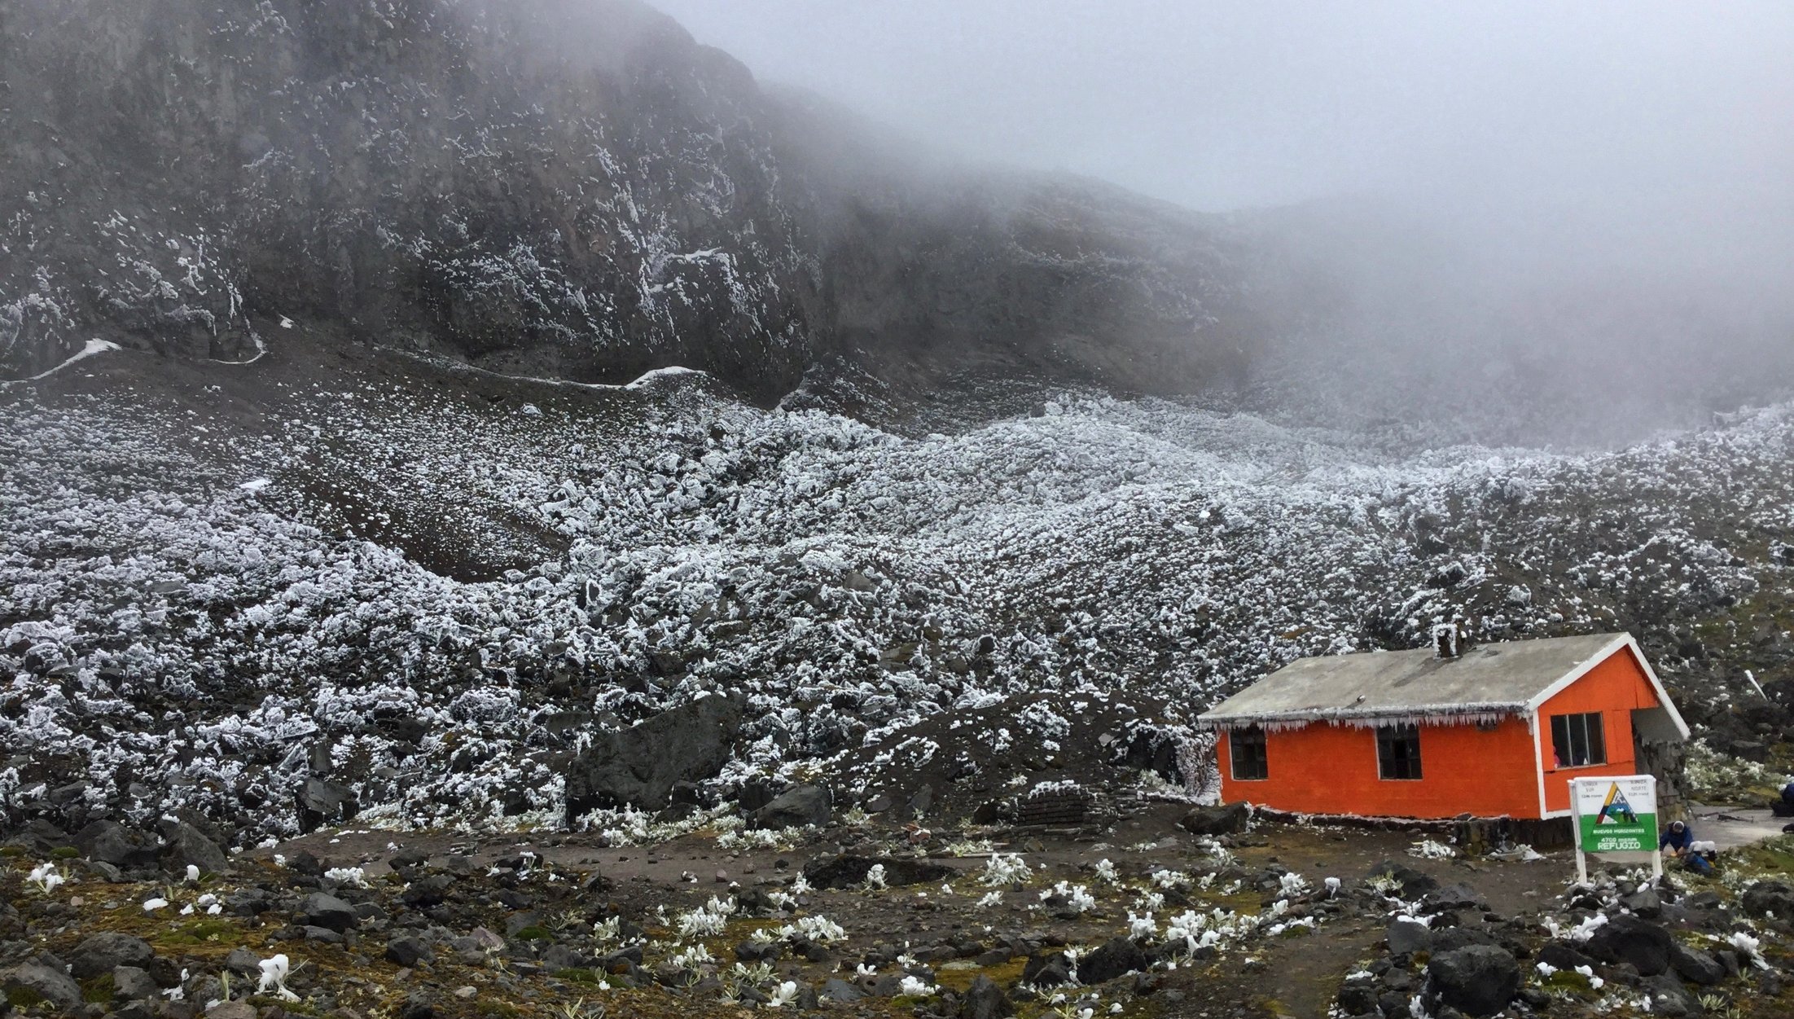
PROPUESTAS
DIMENSIONES ATDI
PREDISPOSICIÓN DEL DESTINO
Plan de negocios para implementación de operadora local con gestión integrada
Becas para licencias de guía local en la parroquia
Capacitación de atención al cliente con Fundación Museos de la ciudad hacia Guarda parques MAE
Plan de implementación de bachillerato técnico en turismo en Colegios del Cantón Mejía
Plan de desarrollo del destino turístico enfocado a crear una imagen de destino y marca territorial
Diversificación de rutas turísticas con turismo ecuestre, agro turismo y feria en Complejo Chacarrero

Slide 15
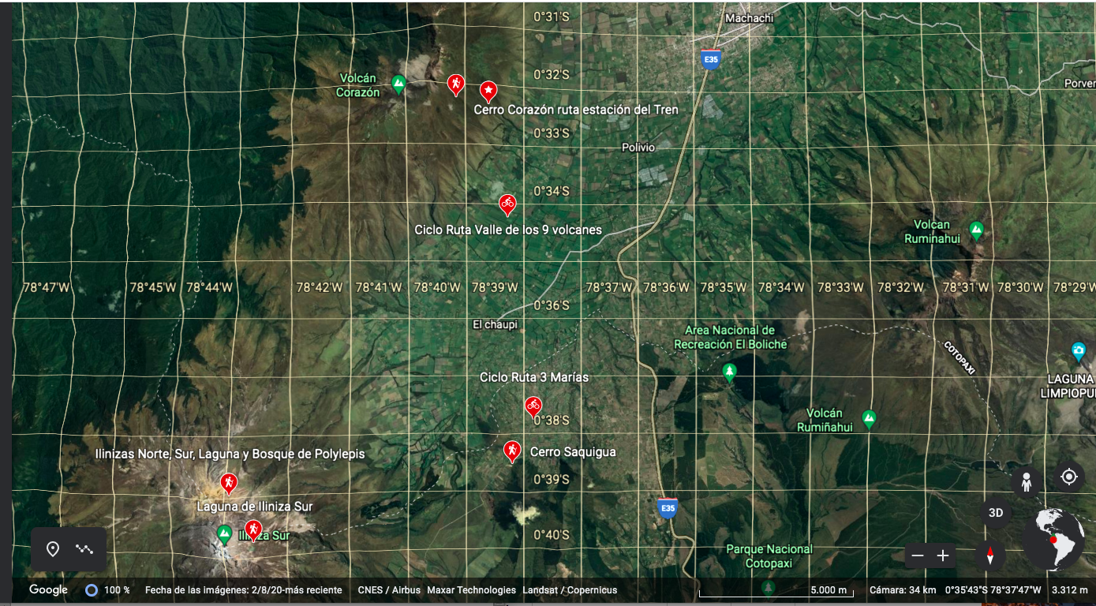
PROPUESTAS
PREDISPOSICIÓN DEL DESTINO
Becas para licencias de guía local en la parroquia
Capacitación de atención al cliente con Fundación Museos de la ciudad hacia Guarda parques MAE
Ruta Turística con Varios Recorridos de Turismo de Montaña en el Chaupi
Plan de desarrollo del destino turístico enfocado a crear una imagen de destino y marca territorial
Diversificación de rutas turísticas con turismo ecuestre, agro turismo y feria en Complejo Chacarrero

Slide 16
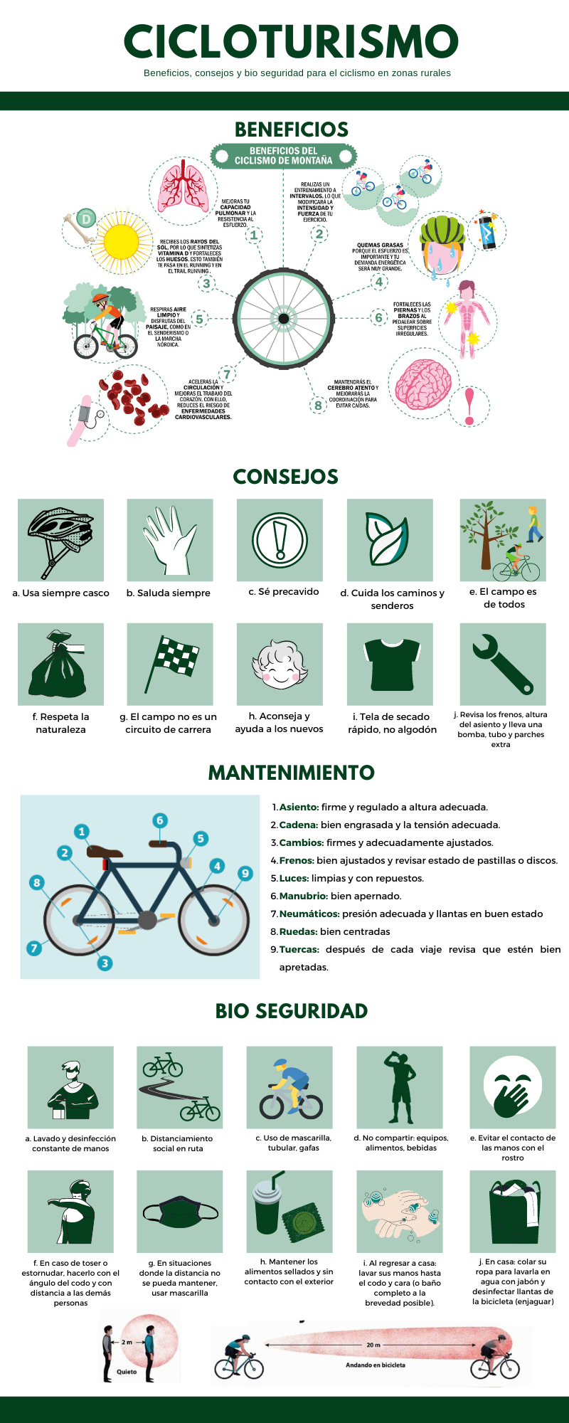
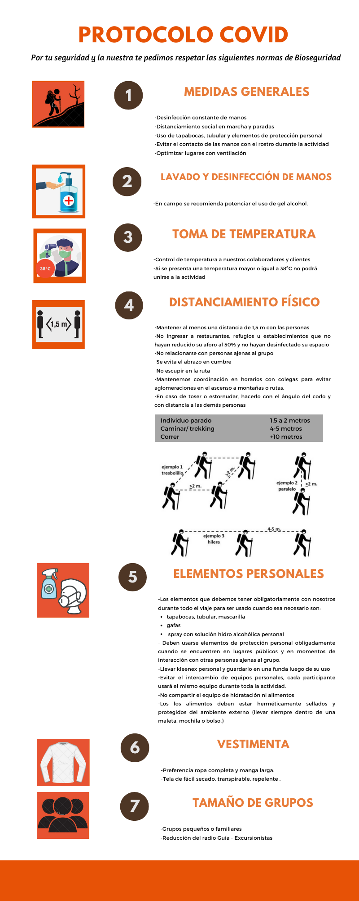
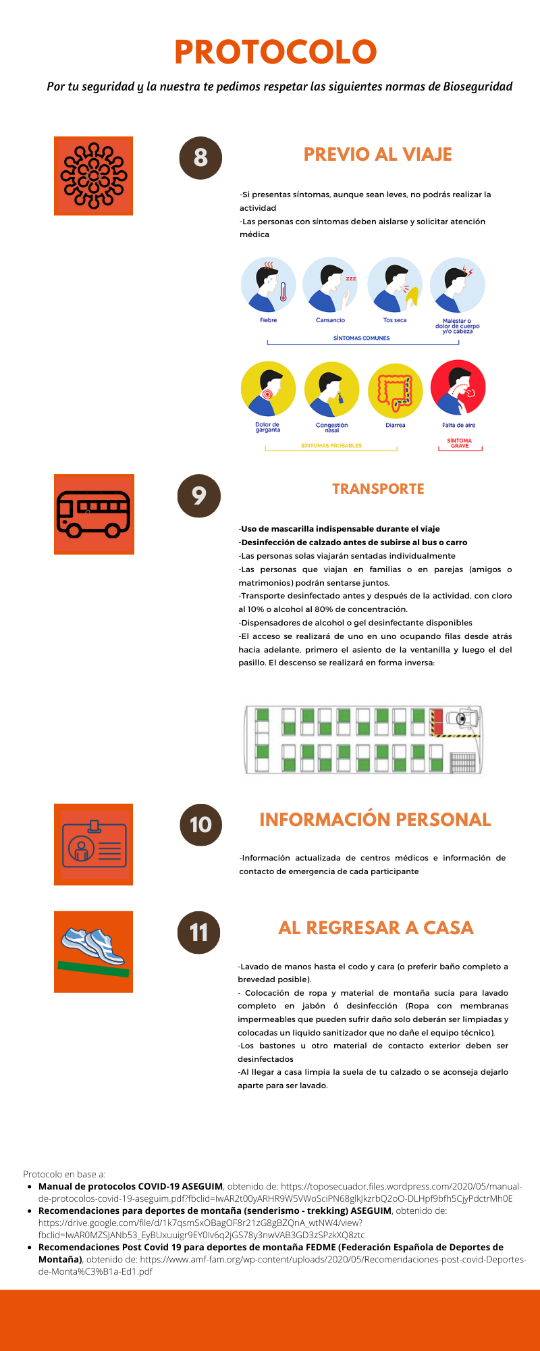
PROPUESTAS
Medidas de Bioseguridad en Actividades al Aire Libre
Consejos para ciclismo de montaña

Slide 17
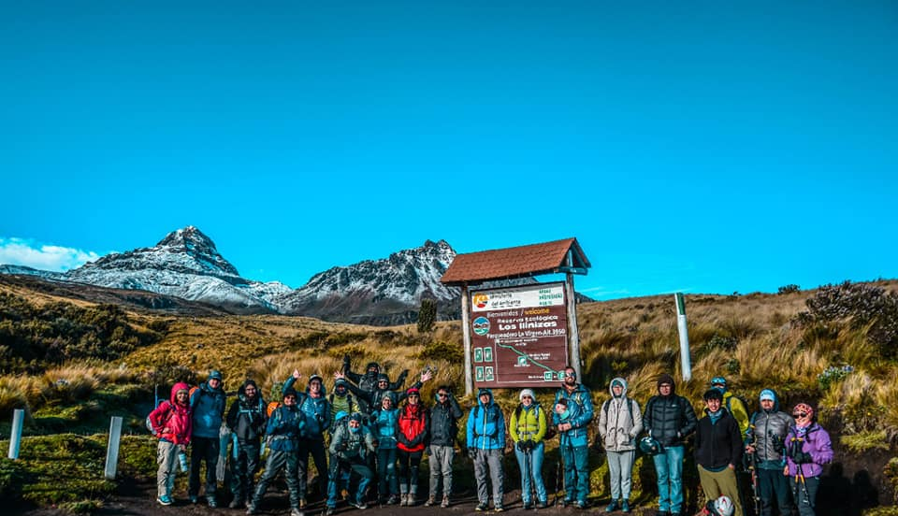
CONCLUSIONES
TURISMO DE MONTAÑA
PROPUESTAS EN BASE A NECESIDADES DE LA COMUNIDAD POR ENTREVISTAS
LINEAMIENTOS PARA PLAN DE ACCIÓN, APUNTALAR A RUTAS CICLÍSTICAS Y MEJORAR LA IMAGEN DE DESTINO
FALTA DE GOBERNANZA
ASOCIATIVIDAD: MODELO DE GESTIÓN INTEGRADO CON PARTE PRIVADA, COMUNITARIA Y PÚBLICA
VARIOS RECURSOS Y ATRACTIVOS PARA TURISMO DE MONTAÑA CON POTENCIAL CON UN PERFIL DE TURISTA QUE PUEDE SER APROVECHADO
CHAUPI POR TRADICIÓN AGRICULTURA Y GANADERÍA, SIN DESCUIDAR SUS ACTIVIDADES DIARIAS

Slide 18
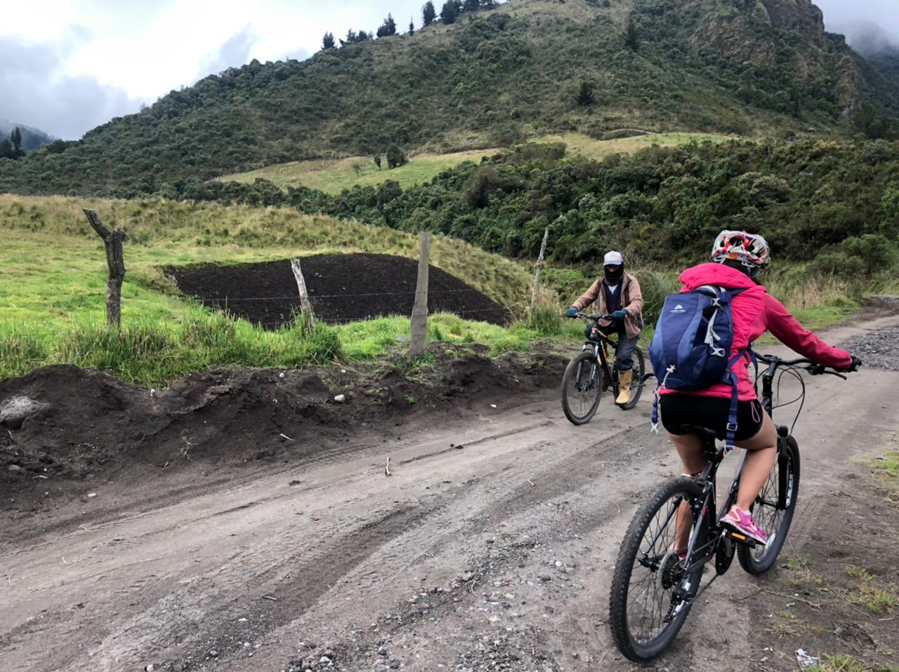
RECOMENDACIONES
CREACIÓN DE RUTA TURÍSTICA CON VARIOS RECORRIDOS EN TURISMO DE MONTAÑA
CAPACITACIÓN TÉCNICA
INFRAESTRUCTURA TURÍSTICA
ASOCIATIVIDAD: CREAR UN MODELO DE GESTIÓN INTEGRADO
TEMATIZACIÓN DE DESTINO, IMAGEN DE DESTINO
LINEAMIENTOS EN BASE A ÍNDICE DE DESARROLLO DE TURISMO DE AVENTURA (ATDI)

Slide 19
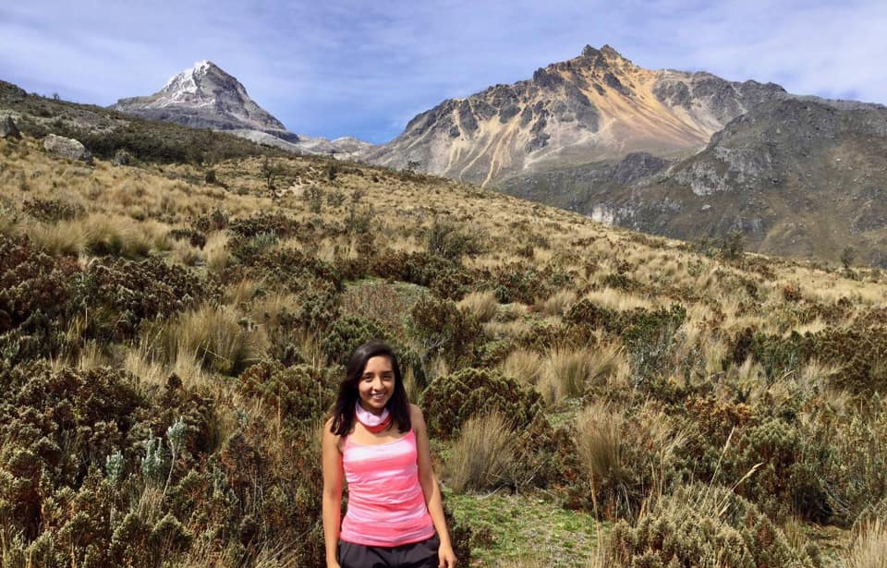
GRACIAS POR SU ATENCIÓN

